Slide 1
臺南市歸仁區歸南國小 112學年度第二學期結業式
暑假期間學生活動安全注意事項及生活各項宣導

Slide 2
教育部與內政部致家長的一封信圖卡(小學版)

Slide 3
113 年暑假期間學生活動安全注意事項
一、詐騙防制：
依據內政部警政署統計，當今最常發生的詐騙態樣為假投資詐騙，請學生謹記「防詐騙三不三要」原則：
(一)三不：
不聽：來源不明資訊。
不加：陌生投資群組。
不用：保證獲利APP、投資平台。

Slide 4
113 年暑假期間學生活動安全注意事項
一、詐騙防制：
(二)三要：
要警覺：對任何鼓吹加入投資群組、勸誘買股投資訊息提高警覺。
要查證：向合法期貨商、合法投信投顧業者、合法證券商或165反詐騙專線查證。
要報警：向治安單位或檢調單位檢舉（或撥165反詐騙專線）。

Slide 5
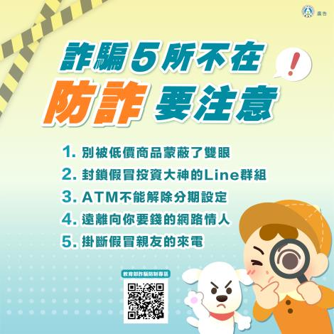
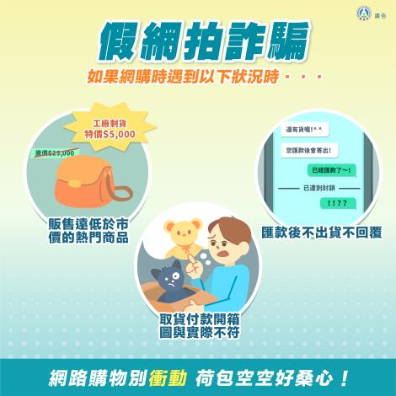

Slide 6
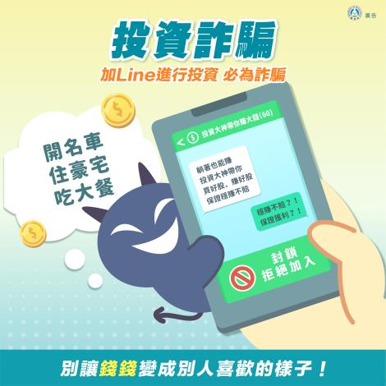
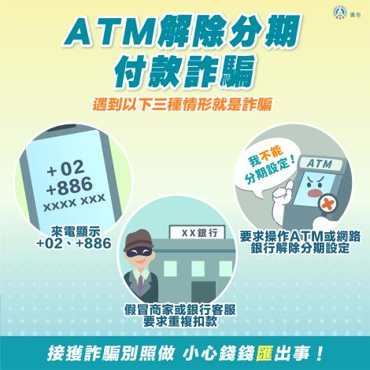

Slide 7
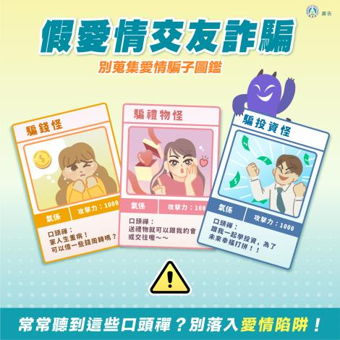
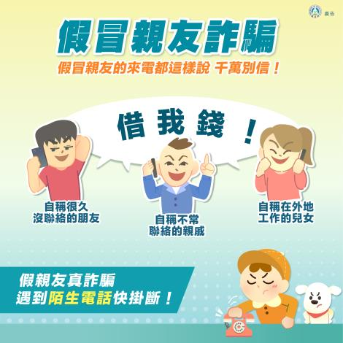

Slide 8
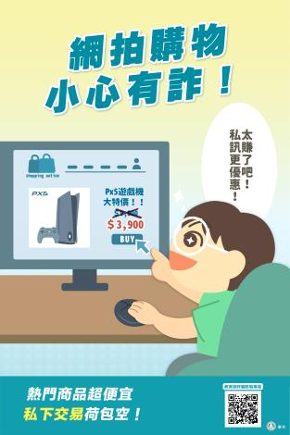

Slide 9
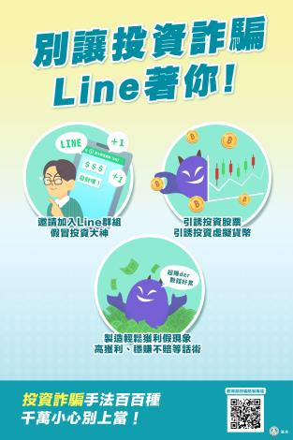
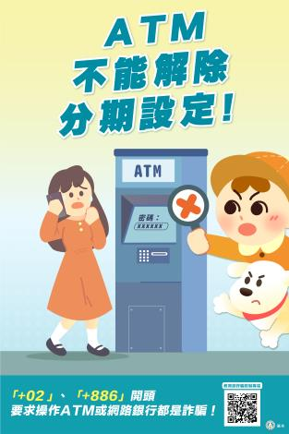

Slide 10
113 年暑假期間學生活動安全注意事項
二、交通安全：
(一) 學生騎乘機車、微型電動二輪車、自行車等一定要注意自身安全，駕駛期間應遵守交通規則，減速慢行，切勿酒後駕車、疲勞及危險駕駛，以策安全。

Slide 11
113 年暑假期間學生活動安全注意事項
二、交通安全：
(二)加強宣導：
1.自行車道路安全：請配戴自行車安全帽，行進間勿以手持方式使用行動 電話，保持自行車安全設備良好與完整，不可附載坐人、人車共道，請 禮讓行人優先通行、行人穿越道上不能騎自行車，請下車牽車，依規定 兩段式左(右)轉、行駛時，不得爭先、爭道、並行競駛或以其他危險方 式駕駛，遵守行車秩序規範。

Slide 12
113 年暑假期間學生活動安全注意事項
二、交通安全：
2.自行車、機車與微型電動二輪車安全：無論駕駛任一交通載具，不可附載坐人、人車共道，請禮讓行人優先通行，依規定兩段式左(右)轉、行駛時，不得爭先、爭道、並行競駛或以其他危險方式駕駛，遵守行車秩序規範，大型車轉彎半徑大並有視覺死角，避免過於靠近行駛於大型車前或併行，以維護生命安全。

Slide 13
113 年暑假期間學生活動安全注意事項
二、交通安全：
3.防範無照駕駛違規：提醒學生，在未合法考取駕照前應勿以身試法，鋌而走險，無照駕駛不僅違規觸法，更甚者可能傷及他人與自己身體或生命。

Slide 15
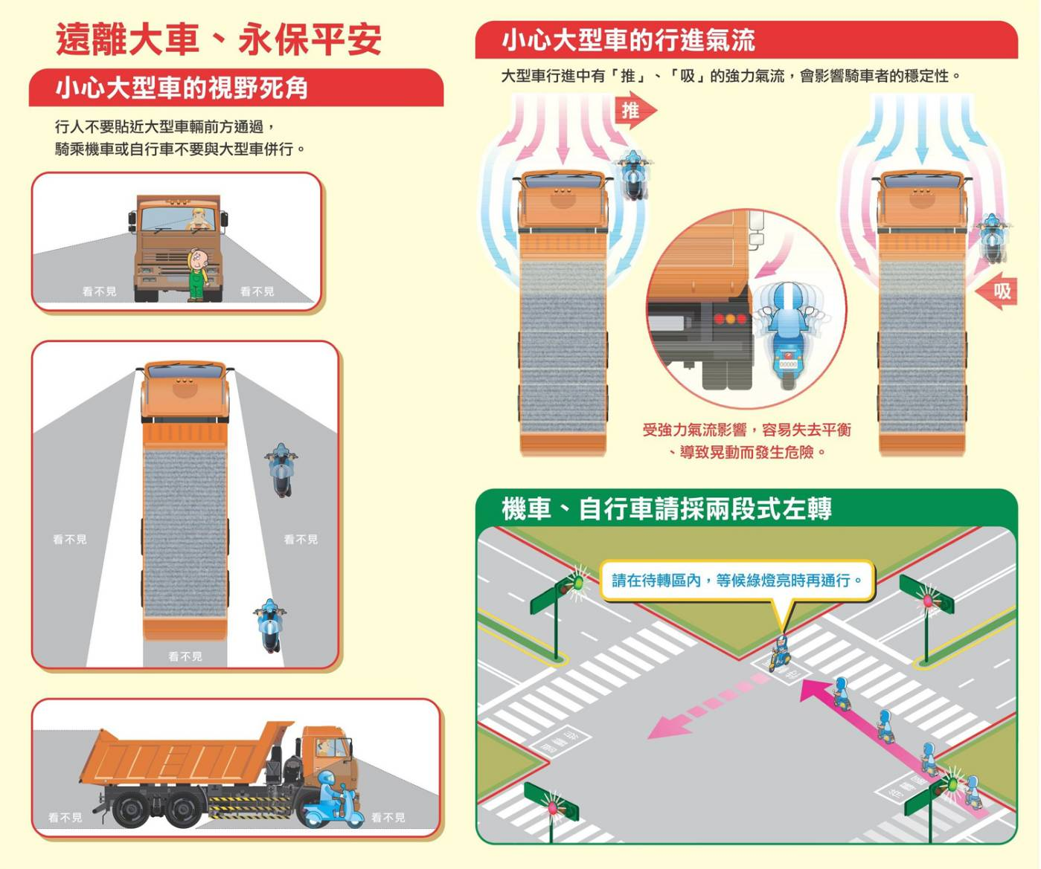
交通安全宣導

Slide 16
113 年暑假期間學生活動安全注意事項
三、活動安全：
（一）室內活動：
室內活動，首先應選擇安全無疑慮之場所並熟悉逃生路線及逃生設備，學校應提醒學生熟悉相關消防（逃生）器材操作，如滅火器、緩降機等，並以保護自身安全為原則，方能確保學生從事室內活動時之安全。其次，應告誡同學避免涉足不正當場所，以免產生人身安全問題。

Slide 17
113 年暑假期間學生活動安全注意事項
三、活動安全：
（二）戶外活動：
暑假期間從事登山或山野教育活動，皆應審慎作風險評估與安全管理，有充分準備再出發

Slide 18
113 年暑假期間學生活動安全注意事項
（二）戶外活動：
從事水域活動應注意「防溺10招」及正確救人之「救溺5步」

Slide 20
113 年暑假期間學生活動安全注意事項
（二）戶外活動：
防溺 10 招(五不五要): (1)不長時：不要長時間浸泡在水中，小心失溫。 (2)不疲累：身體疲累狀況不佳，不要戲水游泳。 (3)不跳水：避免做出危險行為，不要跳水。 (4)不落單：不要落單，隨時注意同伴狀況位置。 (5)不嬉鬧：不可在水中嬉鬧惡作劇。 (6)要合法：戲水地點需合法，要有救生設備與人員。 (7)要暖身：下水前先暖身，不可穿著牛仔褲下水。 (8)要注意：注意氣象報告，現場氣候不佳不要戲水。 (9)要冷靜：加強游泳漂浮技巧，不幸落水保持冷靜放鬆。 (10)要小心：湖泊溪流落差變化大，戲水游泳格外小心。

Slide 22
113 年暑假期間學生活動安全注意事項
（二）戶外活動：
救溺5步: 叫叫伸拋划、救溺先自保。
(1)叫：大聲呼救。
(2)叫：呼叫119、118、110、113。
(3)伸：利用延伸物（竹竿、樹枝等）。
(4)拋：拋送漂浮物（球、繩、瓶等）。
(5)划：利用大型浮具划過去（船、救生圈、浮木、救生浮標等）。

Slide 24
113 年暑假期間學生活動安全注意事項
四、藥物濫用防制：
新興毒品可能透過通訊軟體販賣、利用短影音APP附加QR碼提供貨品，請提醒家長留意學生，對於各式通訊軟體上奇怪的暗語及販售高於平常市價金額的物品都要提高警覺。

Slide 27
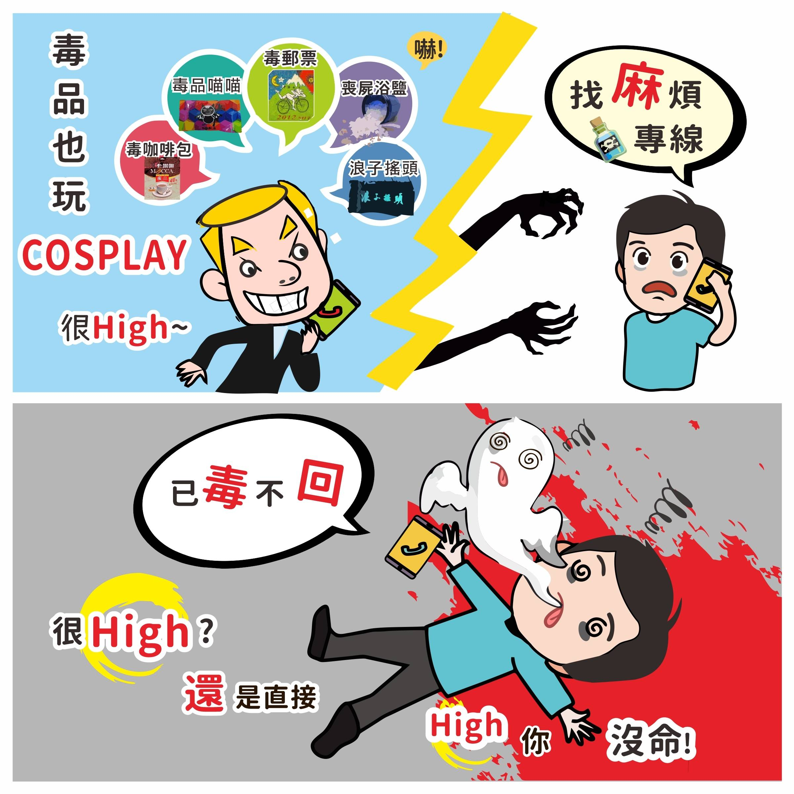

Slide 28
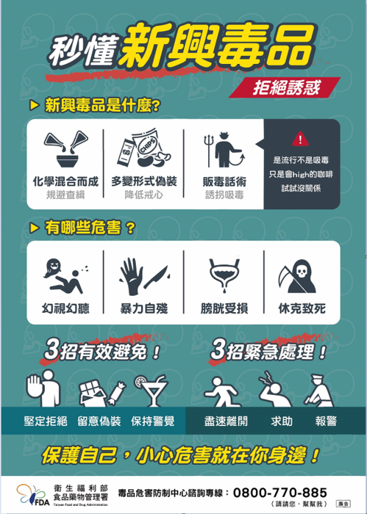

Slide 29
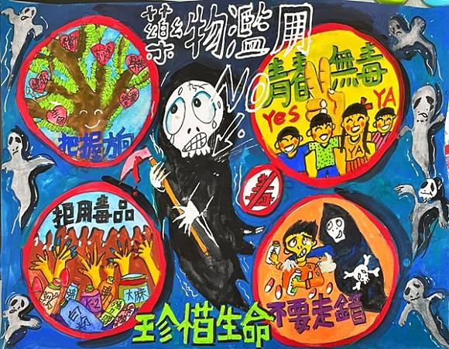

Slide 31
113年暑假期間學生活動安全注意事項
五、校園及人身安全：
(一)若於校內外遭遇校內人員、陌生人或發現可疑人物跟蹤尾隨，得立即撥打報案電話（110）、通知師長或快速跑至人潮較多地方或最近便利商店，大聲喊叫吸引其他人的注意，尋求協助。行經偏僻昏暗巷道時，應小心不明人士跟蹤尾隨，並隨身攜帶個人自保物品，以備不時之需。

Slide 32
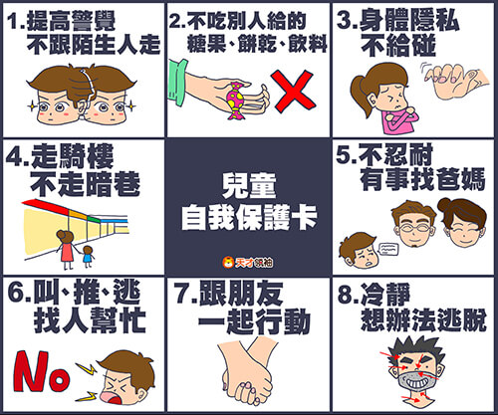

Slide 33
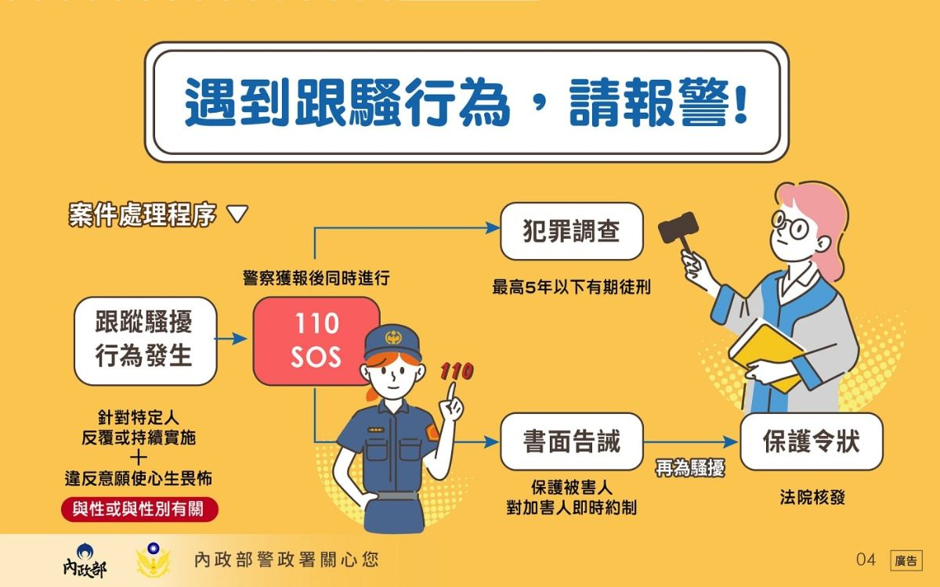

Slide 35
兒少保護

Slide 36
113年暑假期間學生活動安全注意事項
六、居住安全：
居家防火、用電安全：
如遇火災發生時，應保持冷靜，立即通知周圍人員，並且撥打119報案。

Slide 37
113年暑假期間學生活動安全注意事項
六、居住安全：
有關防火常識可參考相關網站如下：
1.有關居家防火安全請至內政部消防署消防防災館網站：(https://www.tfdp.com.tw/cht/index.php)
2.居家用電安全，請至台灣電力公司(電力生活館)網站：(https://www.taipower.com.tw/tc/index.aspx)

Slide 38
113年暑假期間學生活動安全注意事項
六、居住安全：
（二）賃居安全：
使用電器、瓦斯熱水器等使用安全事項並安裝住警器，以避免意外事件發生此外，參考內政部消防署網站(https://www.nfa.gov.tw/cht/index.php)

Slide 39
113年暑假期間學生活動安全注意事項
六、居住安全：
（二）賃居安全：
有關用電安全、火災求生避難、地震保命指南、颱風準備工作。請參考教育部防災教育資訊網（https://disaster.moe.edu.tw）

Slide 40
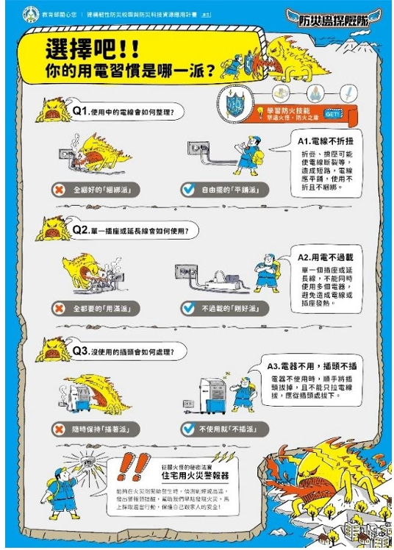

Slide 41
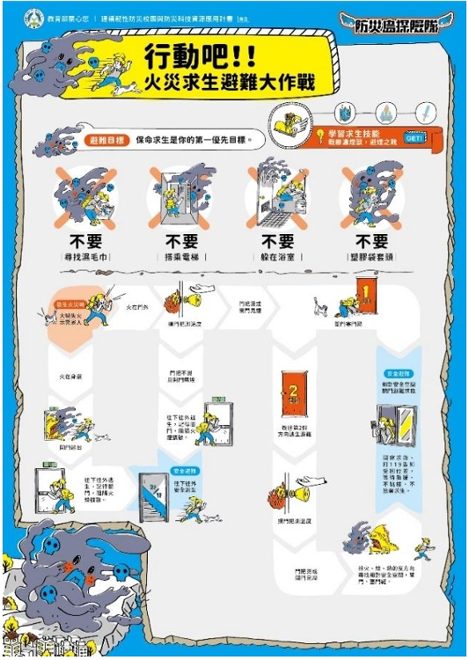

Slide 42
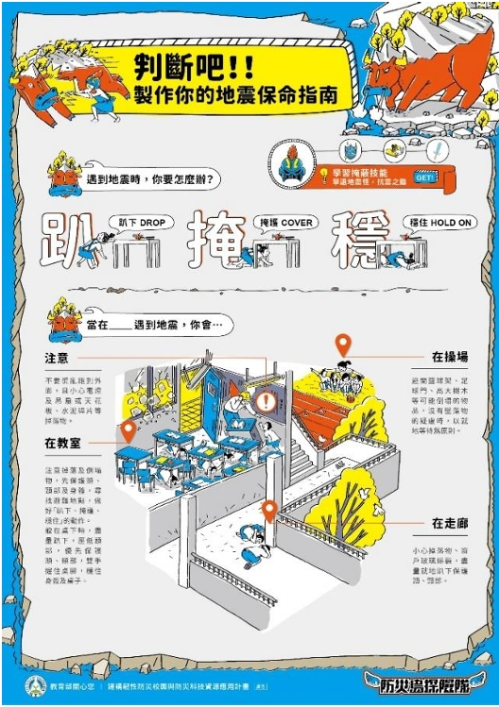

Slide 43
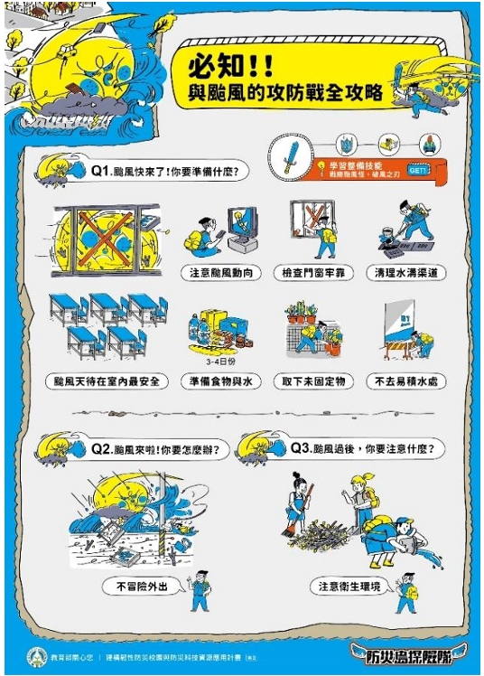

Slide 44
住宅安裝住警器

Slide 46
預防一氧化碳中毒

Slide 47
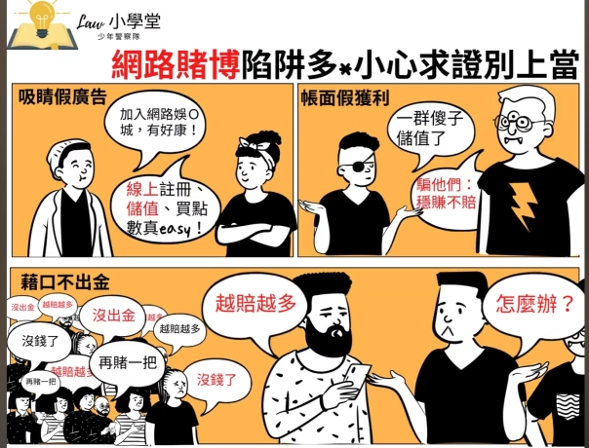
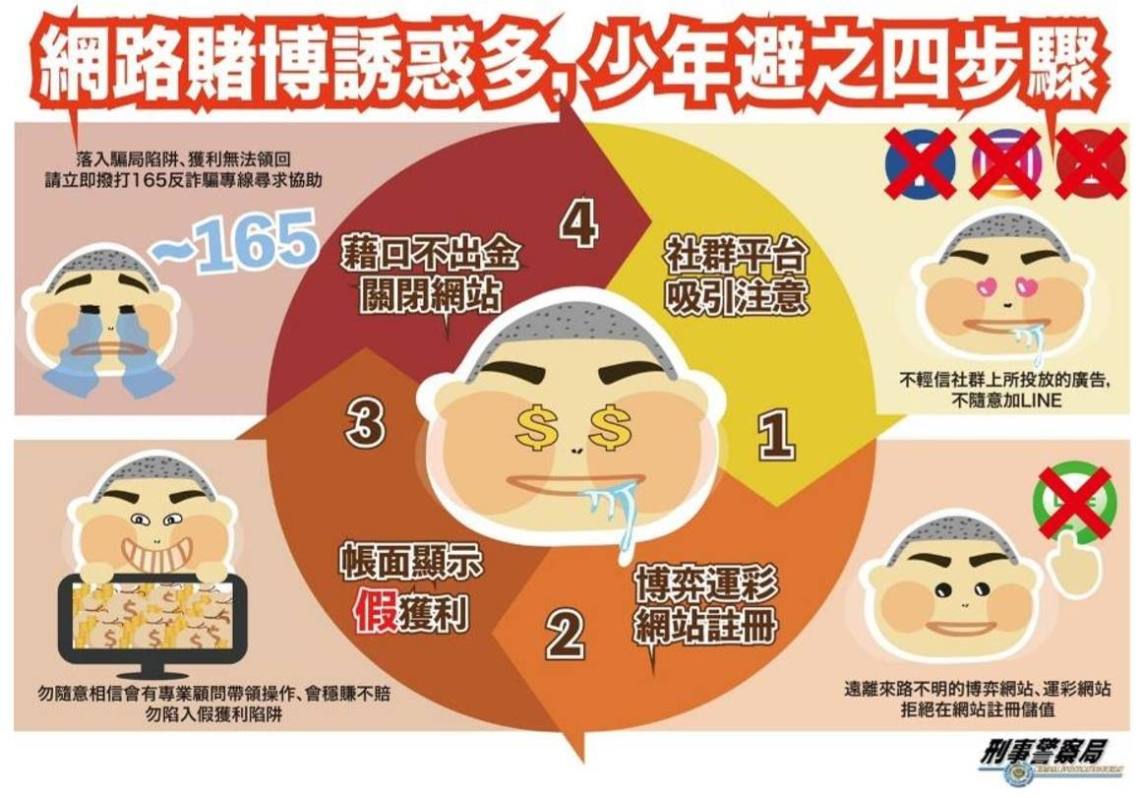
113年暑假期間學生活動安全注意事項
七、網路賭博防制：

Slide 51
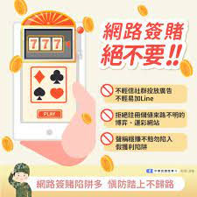

Slide 52
113年暑假期間學生活動安全注意事項
八、宣導資訊素養與倫理教育：
暑假期間閒暇的時間變長，更容易使得學生沉迷於網路世界或遊戲，由於過度沉迷於玩手機遊戲所引發的病症也逐漸增多，特別是對肩頸、手腕與眼睛的傷害。應注意安全上網、網路使用行為及時間管理等問題，避免過度依賴3C產品，以培養正確使用網路的態度、技能和習慣，養成健康上網好習慣。

Slide 53
導宣制防癮成路網

Slide 54
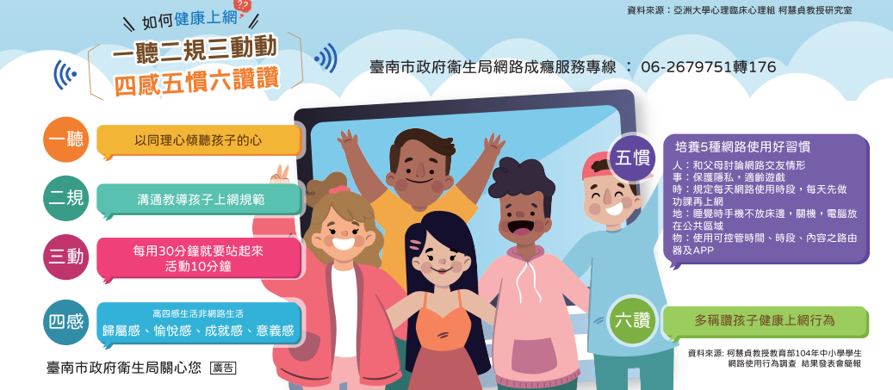

Slide 58
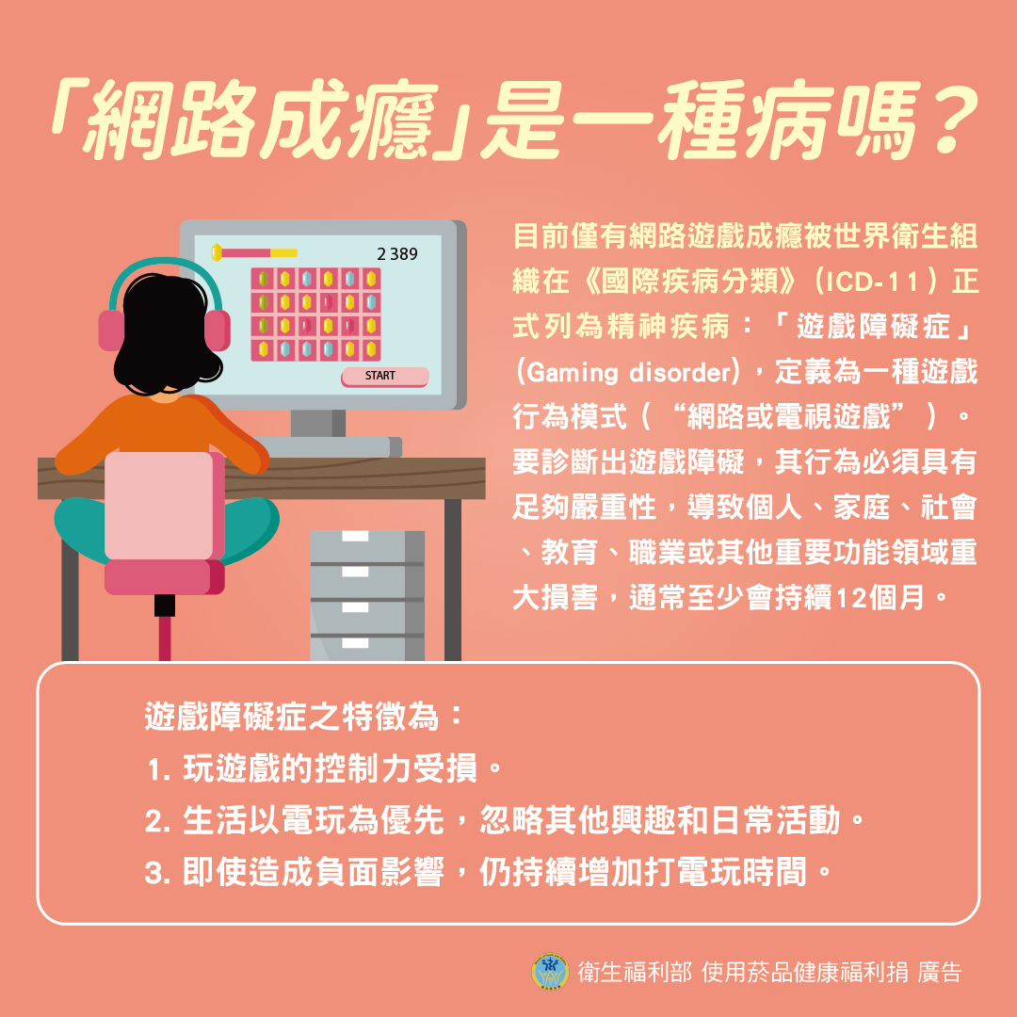

Slide 60
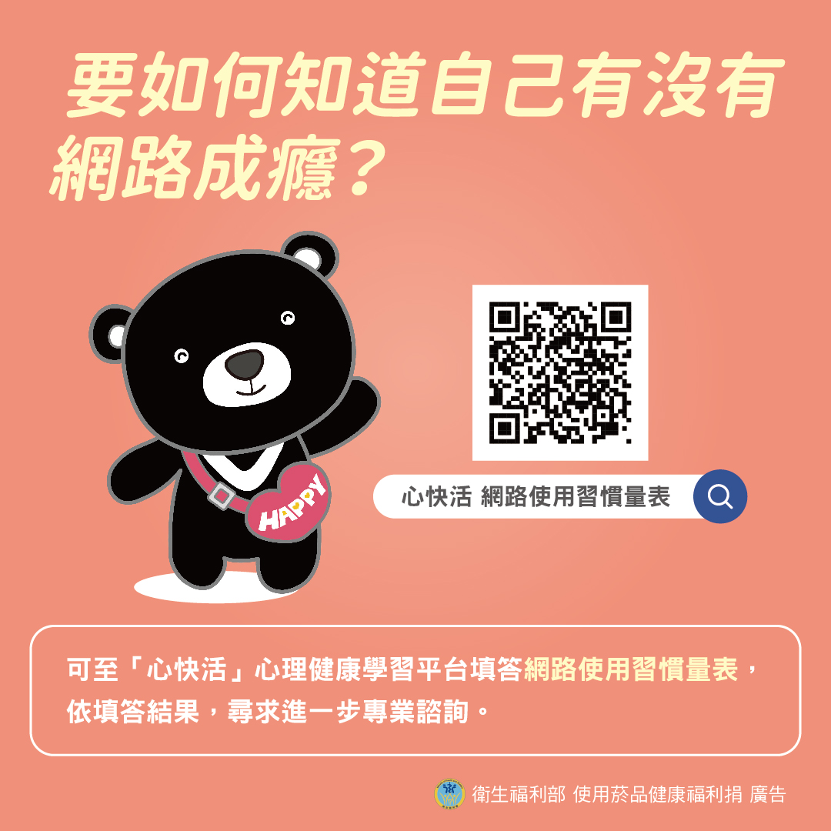

Slide 61
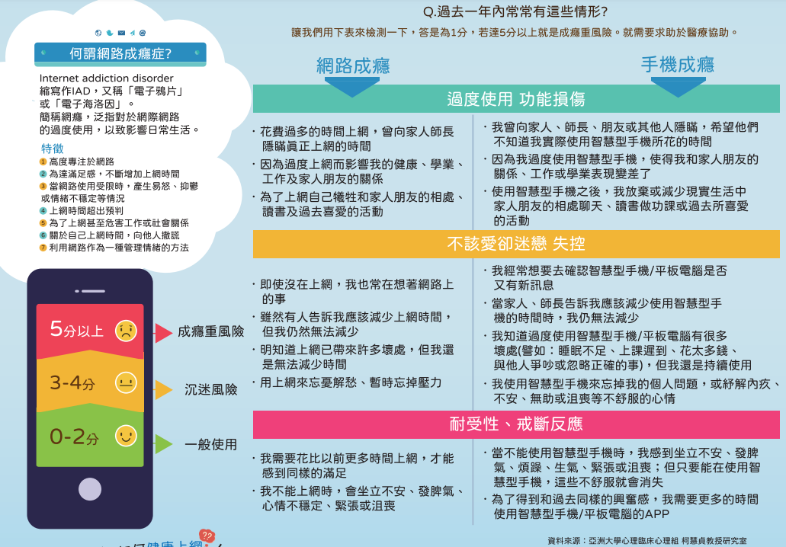

Slide 62
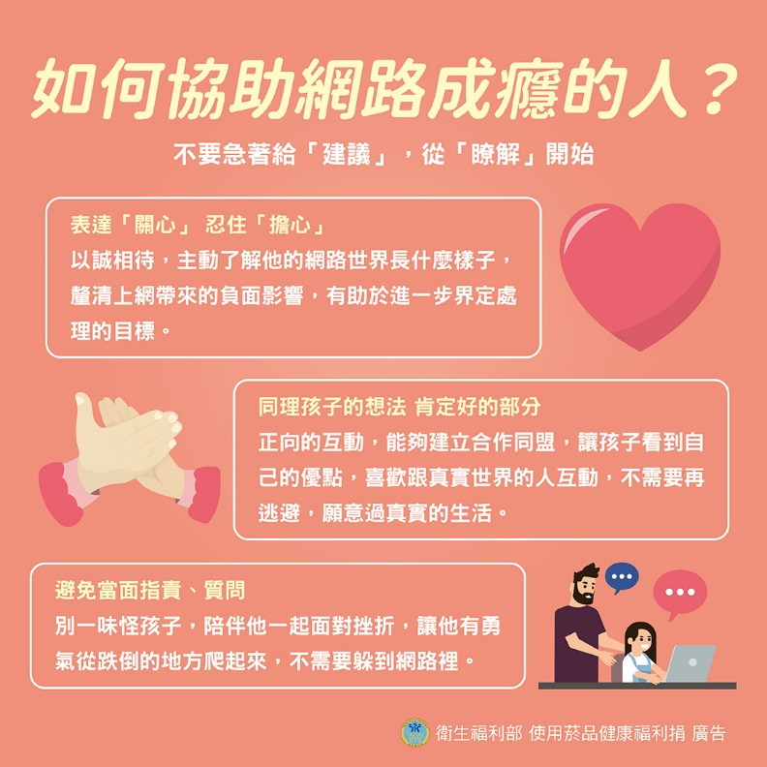

Slide 63
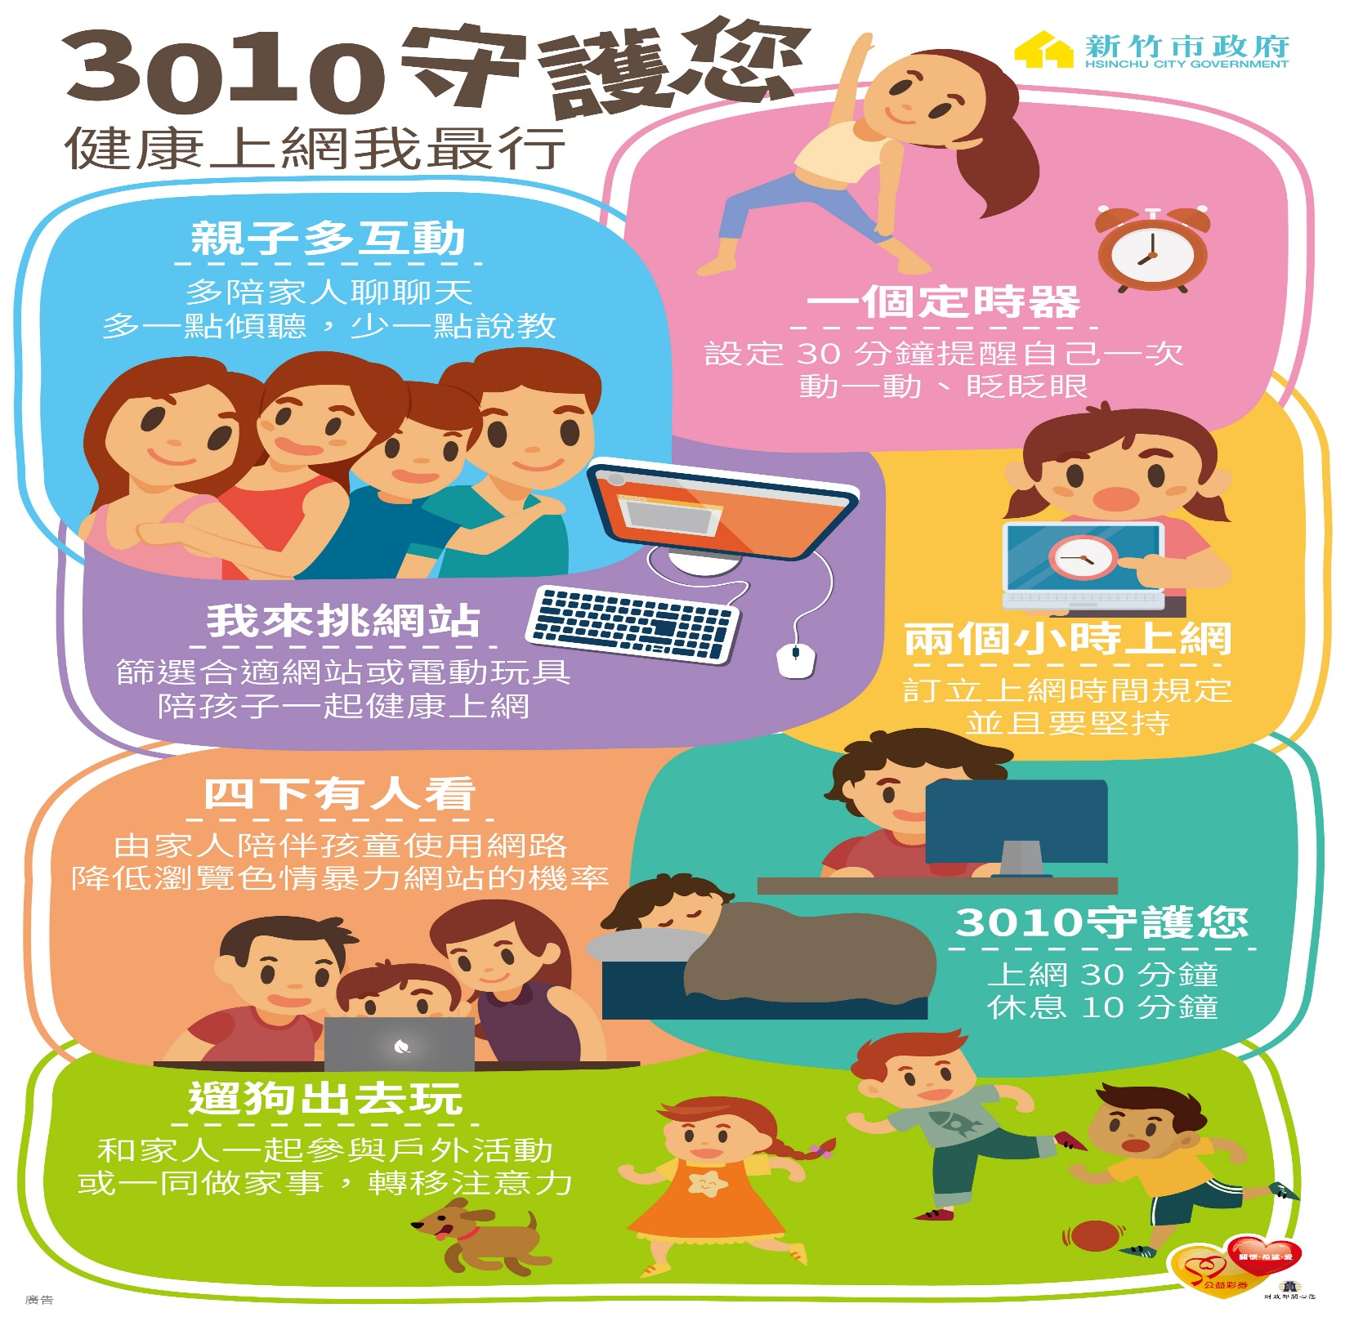

Slide 64
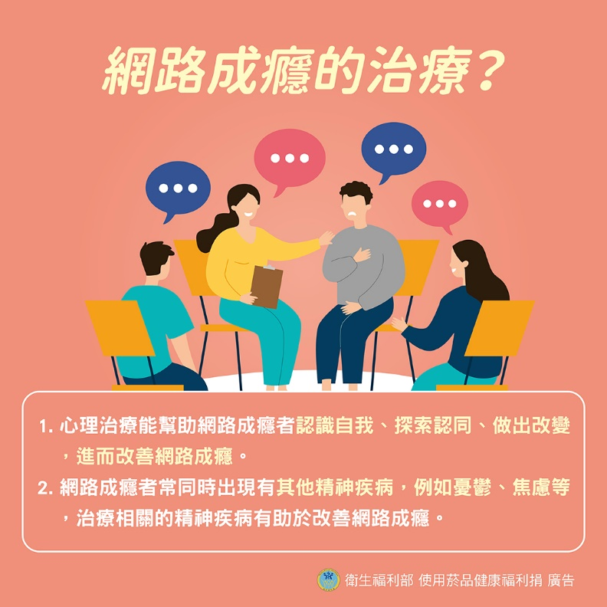

Slide 65
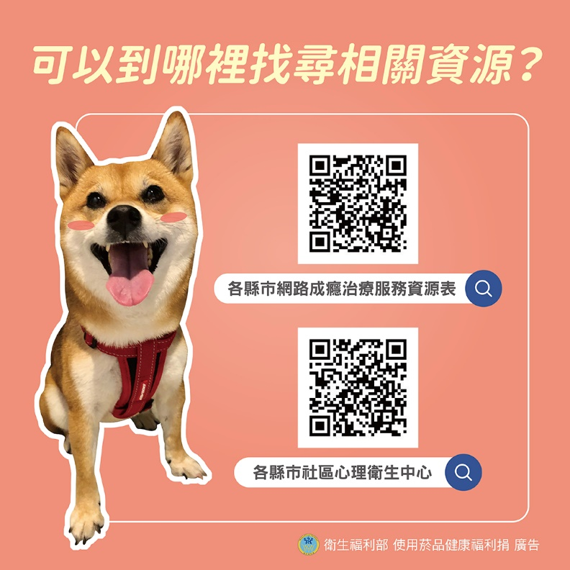

Slide 67
113年暑假期間學生活動安全注意事項
九、犯罪預防：
(一) 提醒同學切勿從事違法活動：
如飆車、竊盜、販賣違法光碟軟體、參加犯罪組織活動或從事性交易 （援交）等。另近年來逐漸增多的電腦網路違法事件如：非法散布謠言 影響公共安寧、違法上傳不當影片、入侵他人網站竊取或篡改資料等， 請加強學生網路使用認知素養並尊重個人隱私權益，以免誤蹈法網。

Slide 68
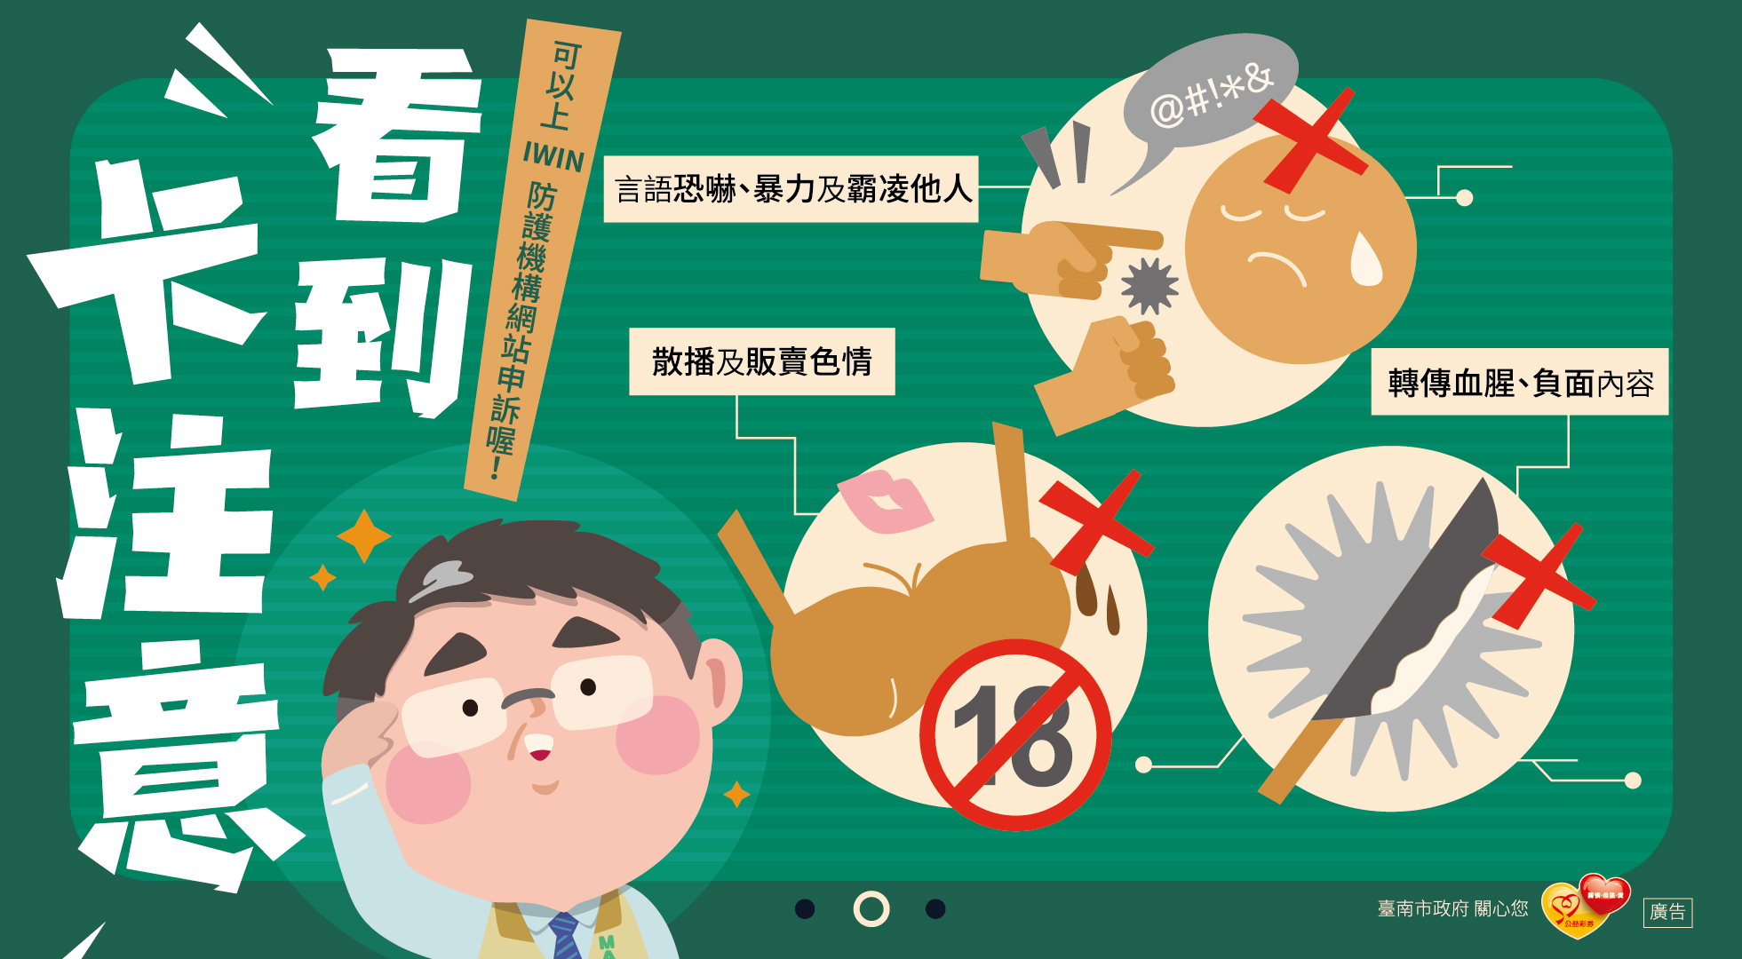

Slide 69
113年暑假期間學生活動安全注意事項
(二)加強暑假期間推動兒童及少年性剝削防制教育宣導：
加強宣導網路性剝削防制及「黃牛亂象衍生之網路兒少性暴力」相關議題。
如遭遇私密照被散布時，可向性影像處理中心（https://tw-ncii.win.org.tw/）、私ME 專線（02-66057373）申訴協助移除影像，同時通報警方與社政單位，強化自我保護意識及網路安全使用概念。
遇兒少性剝削事件之求助資源，包括撥打110/113、台灣展翅協會web885網路諮詢熱線、iWin網路內容防護機構，及學校學務/輔導處室。

Slide 70
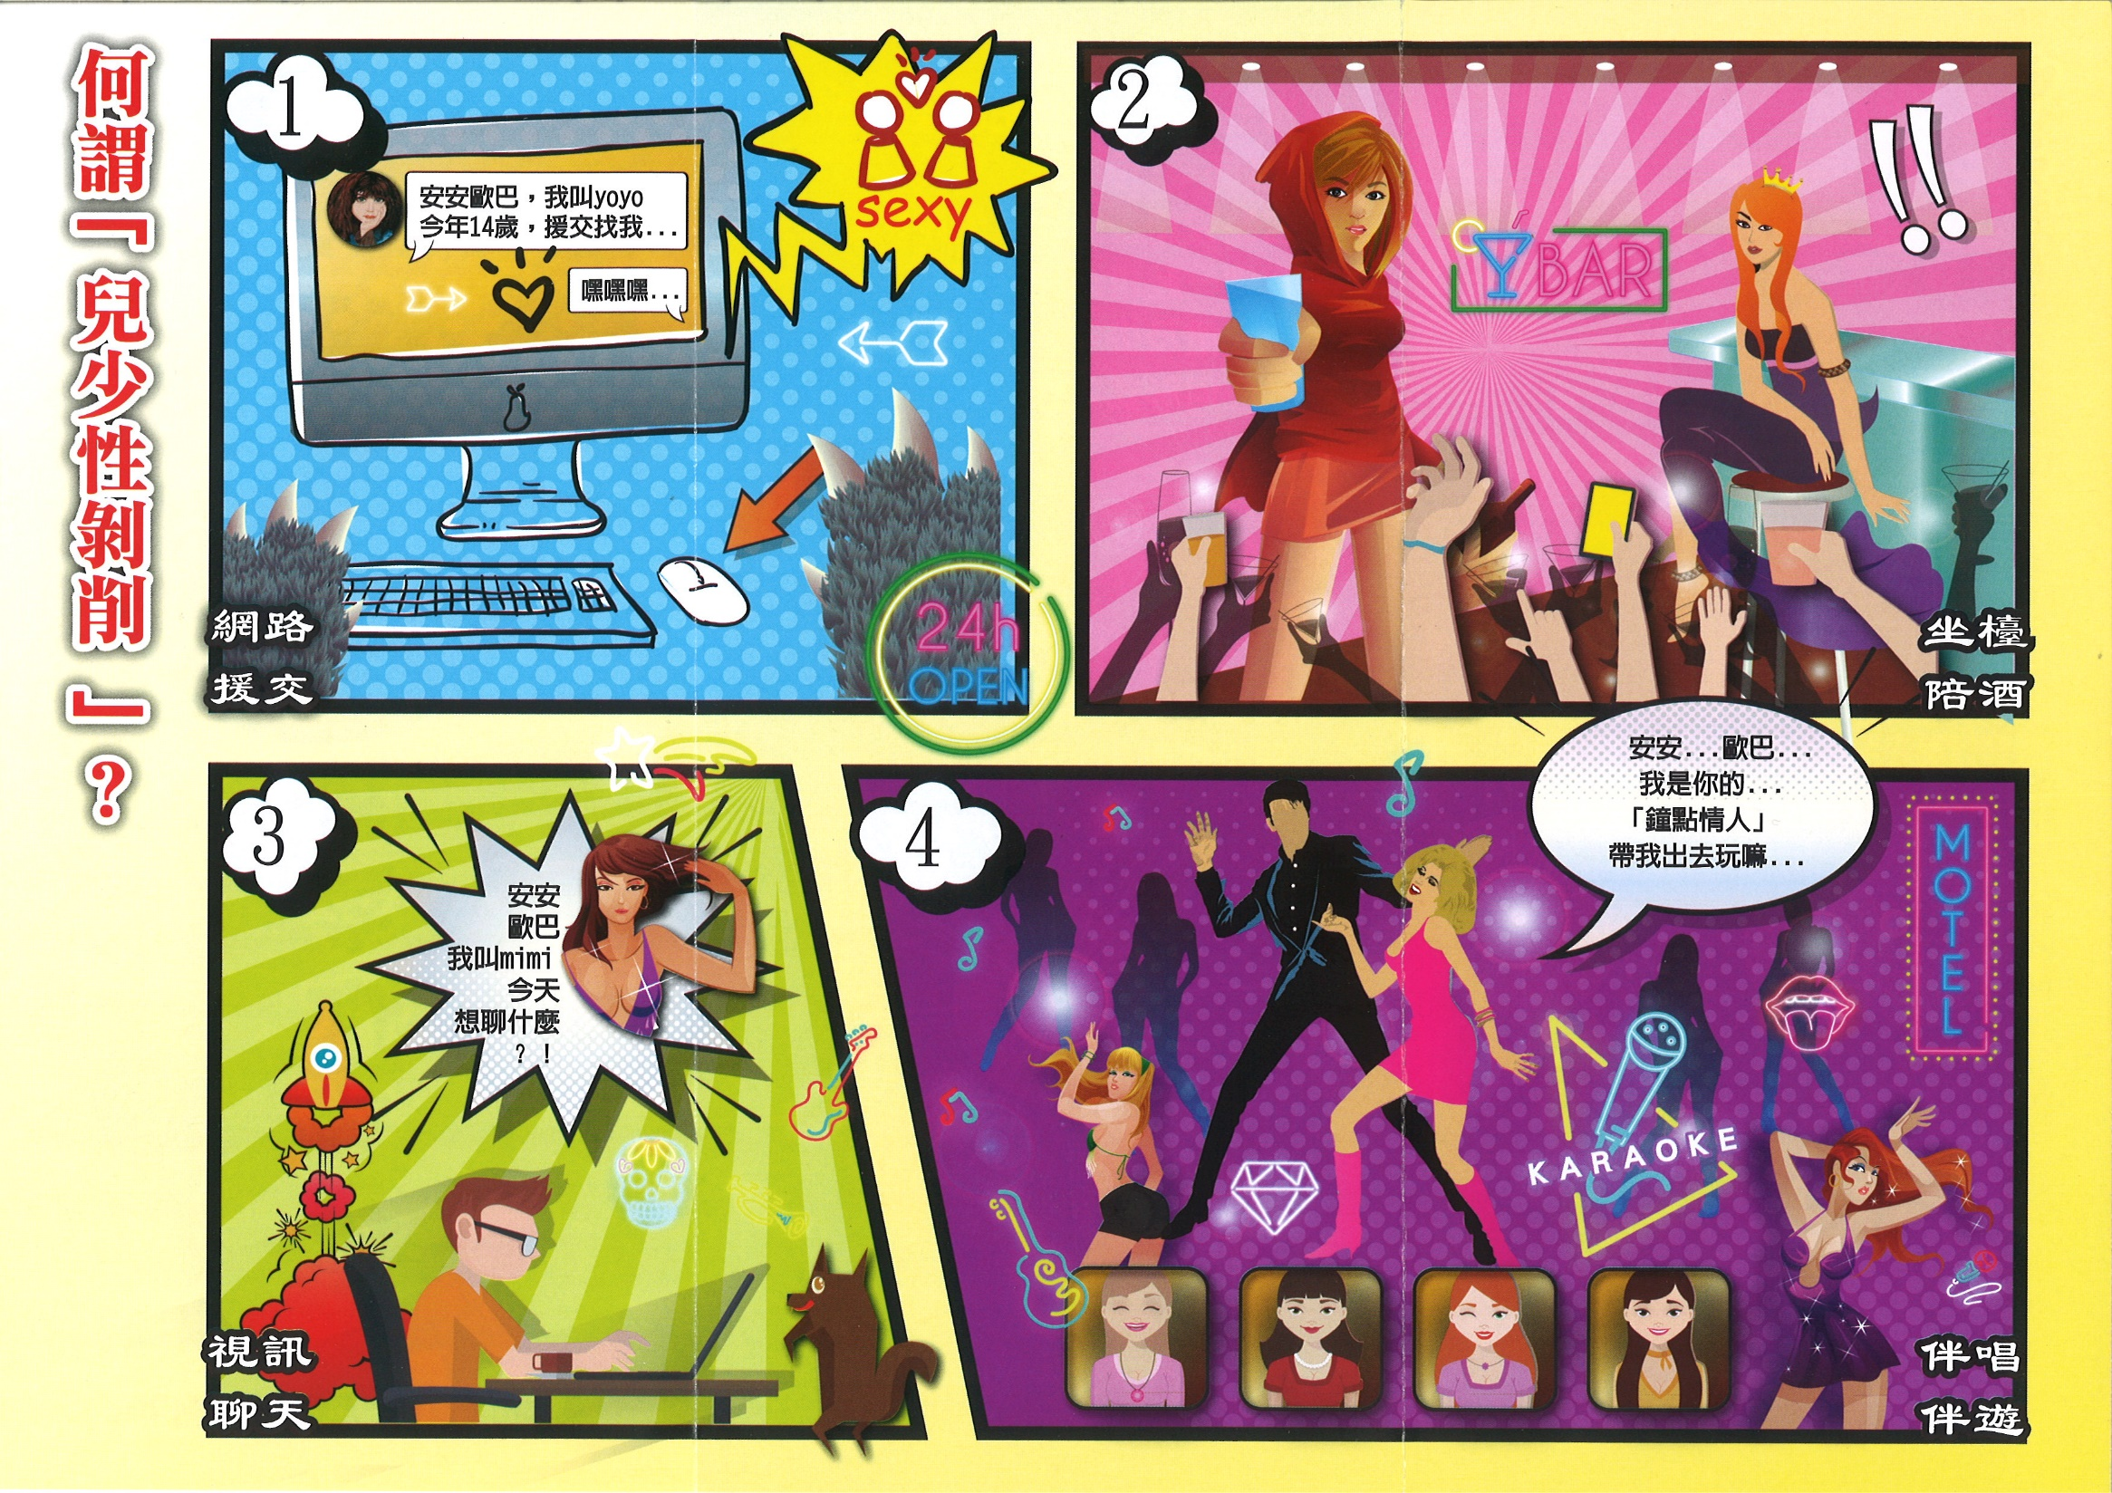

Slide 71
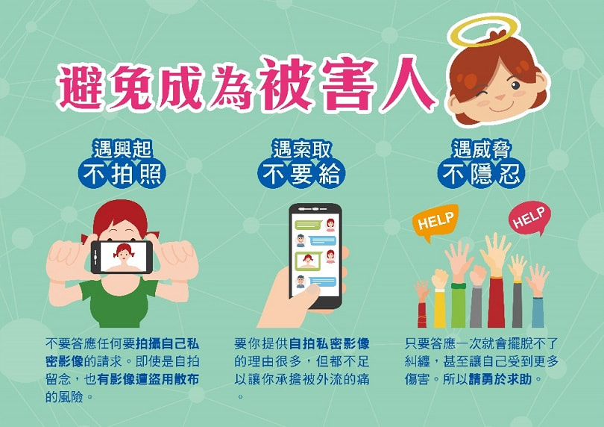

Slide 76
113年暑假期間學生活動安全注意事項
(三)遊戲用槍防制：

Slide 77
113年暑假期間學生活動安全注意事項
十、校園傳染疾病及師生健康：
(一)宣導傳染病防治措施
COVID-19、流感等呼吸道傳染病：請維持個人衛生好習慣、勤洗手，如有發燒或呼吸道症狀、出入人潮擁擠且無法保持社交距離或通風不良之場合、搭乘公共交通工具時，建議配戴口罩。
腸胃炎等腸道傳染病：在外用餐應注意個人及環境衛生，用肥皂或洗手乳洗手，不生飲、不生食，與他人共食時應使用公筷母匙。
流行性結膜炎：外出戲水需注意雙手清潔，選擇乾淨戲水場所，並避免以手揉眼、共用毛巾。

Slide 81
113年暑假期間學生活動安全注意事項
十、校園傳染疾病及師生健康：
(二)避免食品中毒事件
儘速於 2 小時內食用完畢；若未馬上食用，應予以適當保溫，應避免長時間置於細菌快速繁殖之危險溫度帶（7 ℃-60℃），且不置於地面、病媒出沒或髒污等地方。

Slide 84
113年暑假期間學生活動安全注意事項
十、校園傳染疾病及師生健康：
(三)預防熱傷害
掌握預警資訊：建議運用「樂活氣象APP－健康氣象服務」等工具掌握預警資訊，據以安排氣溫較低之日期與時段外出。
加強個人預防措施：穿著輕便、淺色、寬鬆、透氣衣服，利用寬邊帽或陽傘避免陽光直射臉、耳朵及脖子，選擇檢驗合格及適合臉型之太陽眼鏡保護眼睛；外出前20分鐘使用防水且SPF防曬係數30或更高防曬係數之防曬乳，並隨時留意身體狀況、補充水分與適當休息。
相關資訊可逕至衛生福利部國民健康署「預防熱傷害衛教專區」參閱，網址：https://www.hpa.gov.tw/Pages/List.aspx?nodeid=440。

Slide 85
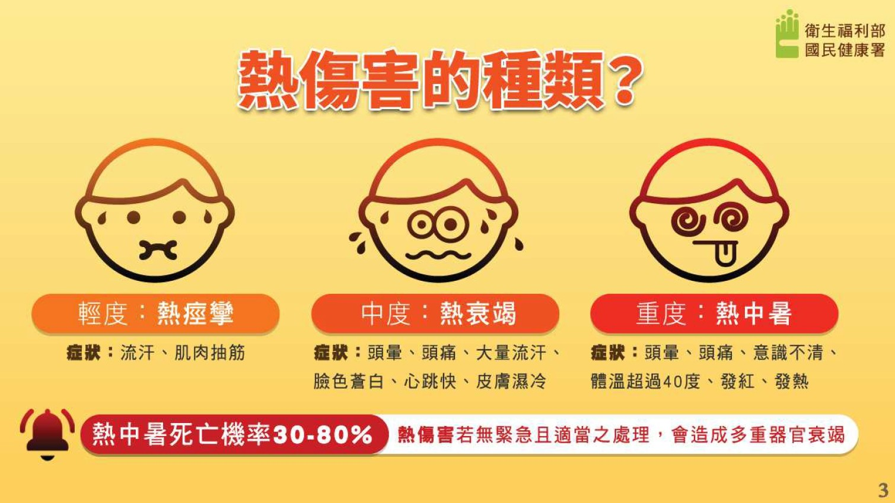

Slide 86
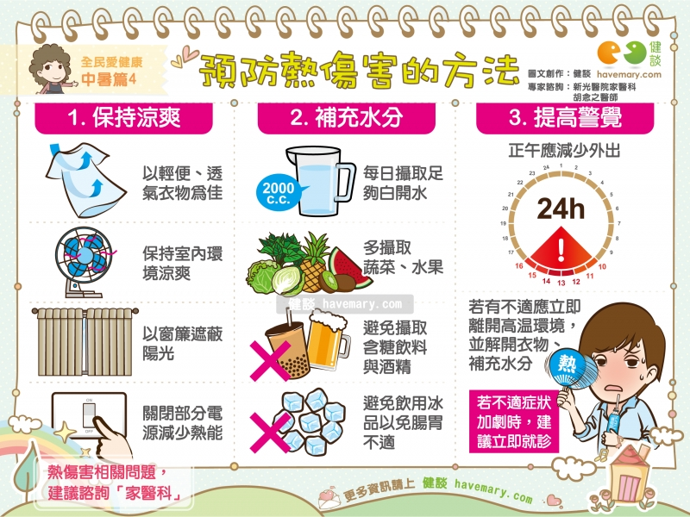

Slide 88
113年暑假期間學生活動安全注意事項
十、校園傳染疾病及師生健康：
(四)視力保健
多到戶外活動，並掌握「3010120」秘訣，用眼 30 分鐘、休息 10 分鐘、每天戶外活動120分鐘以上，以延緩近視度數增加。

Slide 89
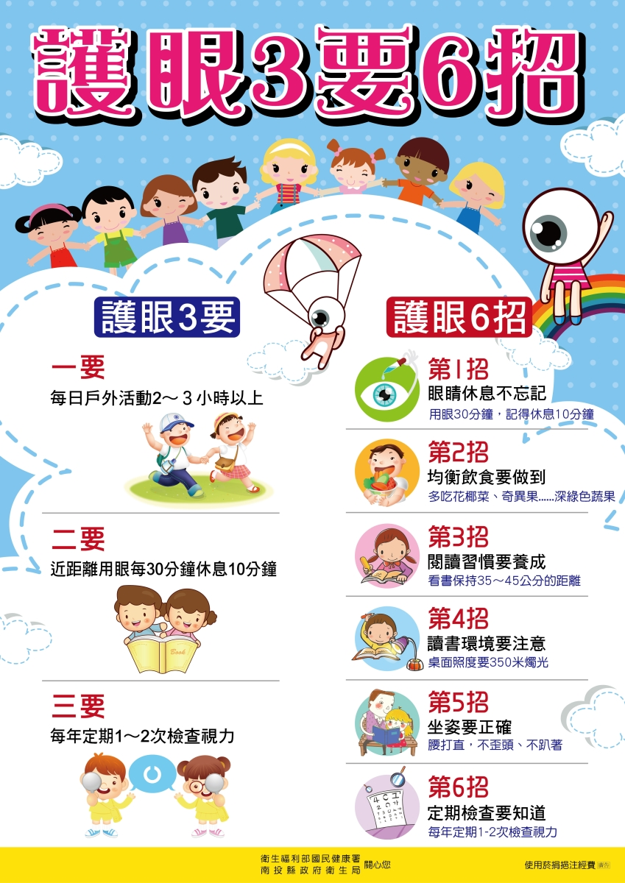

Slide 91
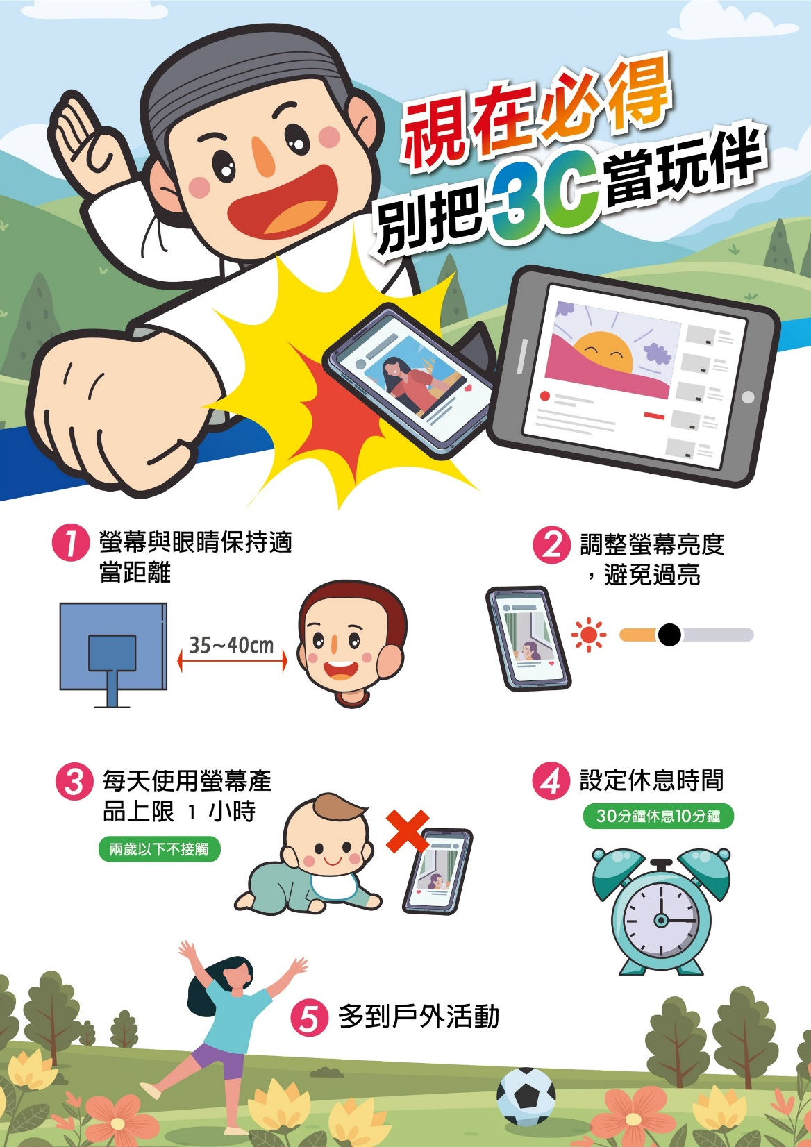
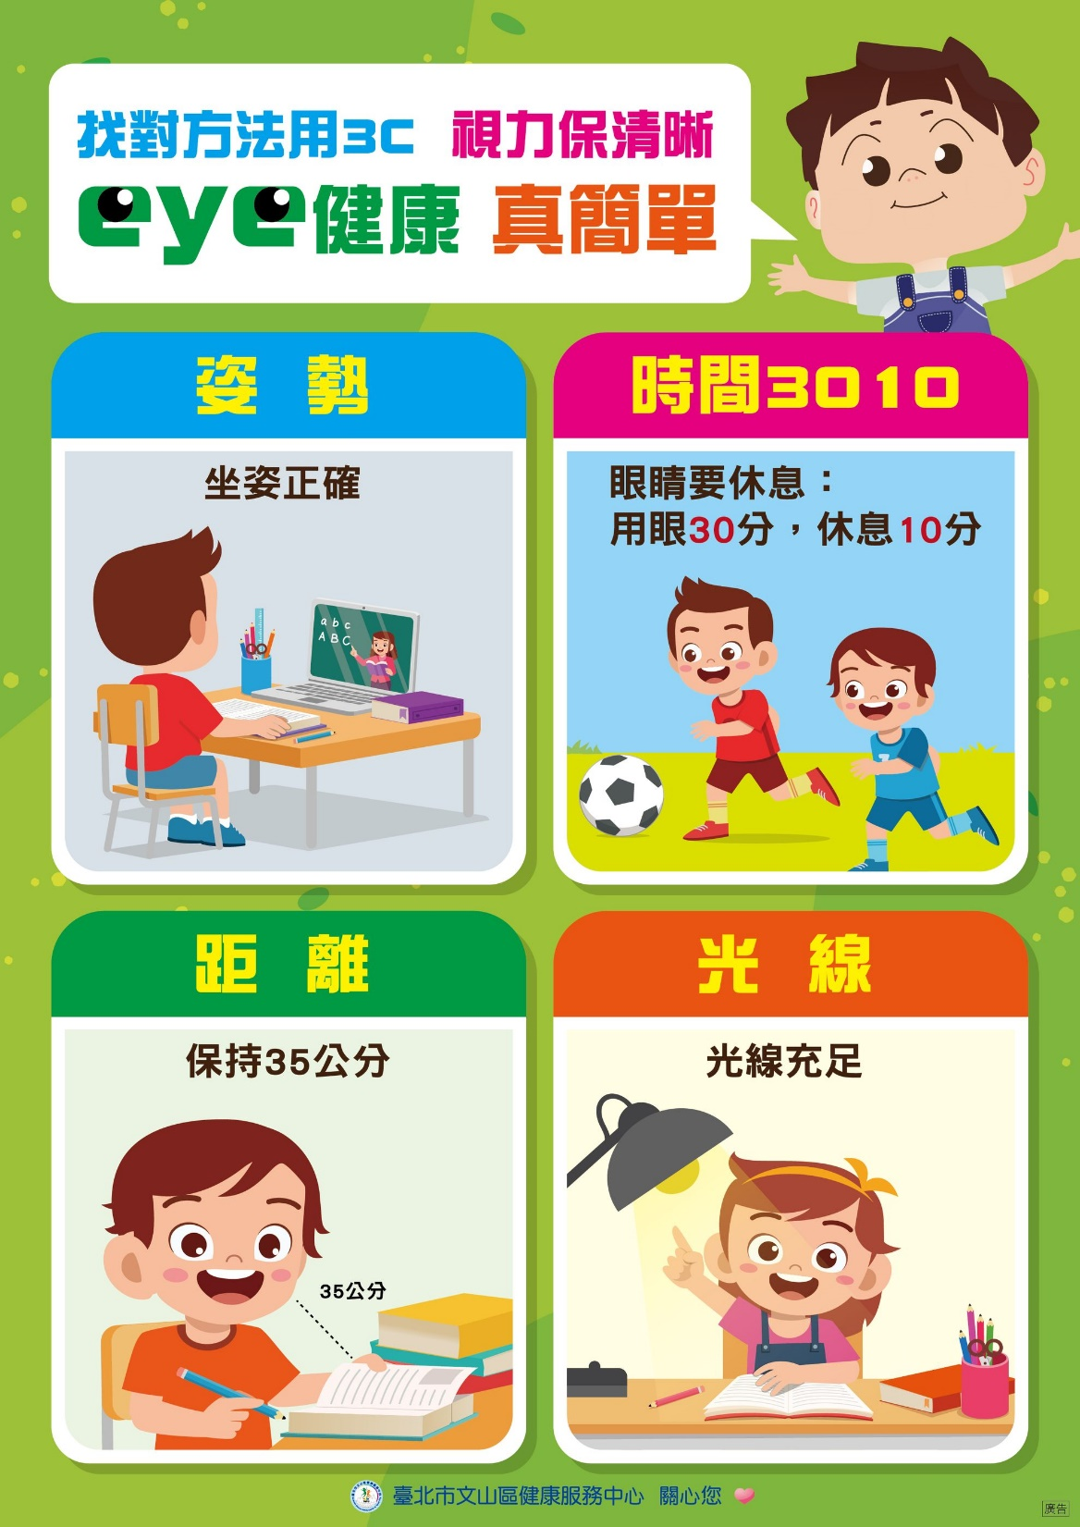

Slide 92
113年暑假期間學生活動安全注意事項
十、校園傳染疾病及師生健康：
(五) )菸檳防制
提醒家長暑假期間多陪伴孩子，關心孩子金錢花費及交友狀況，別讓孩子落入菸品及檳榔致命的吸引力中，影響自身的健康。

Slide 93
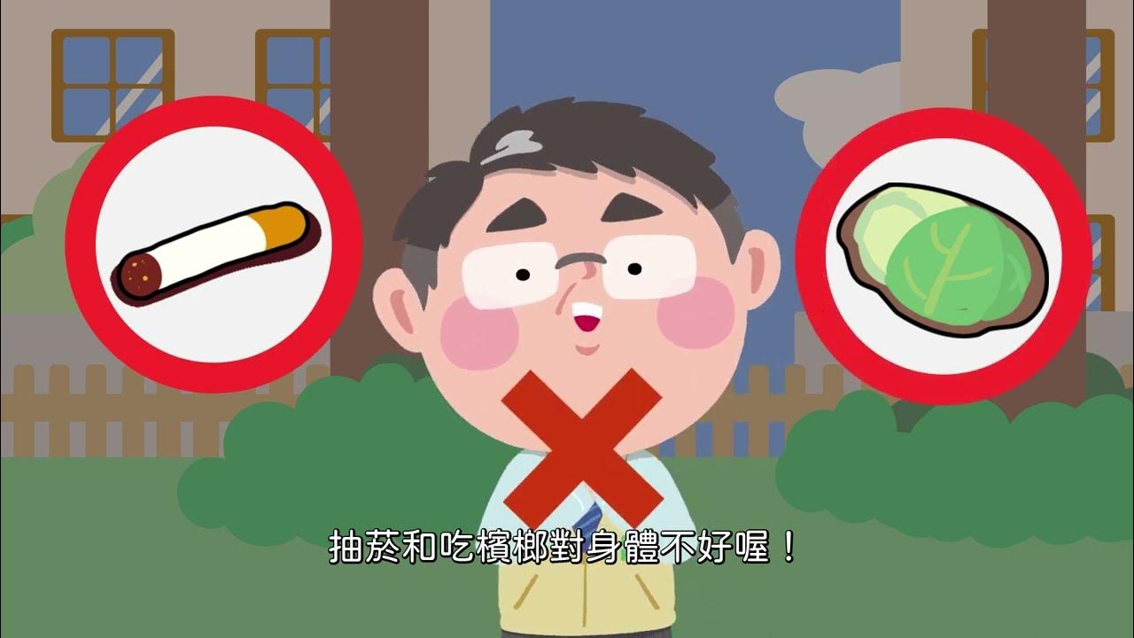

Slide 94
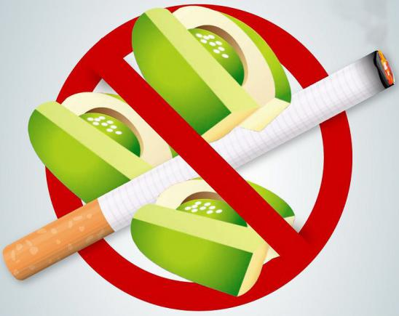

Slide 96
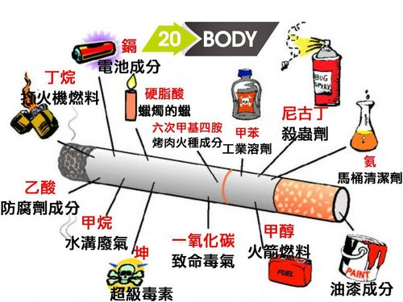

Slide 98
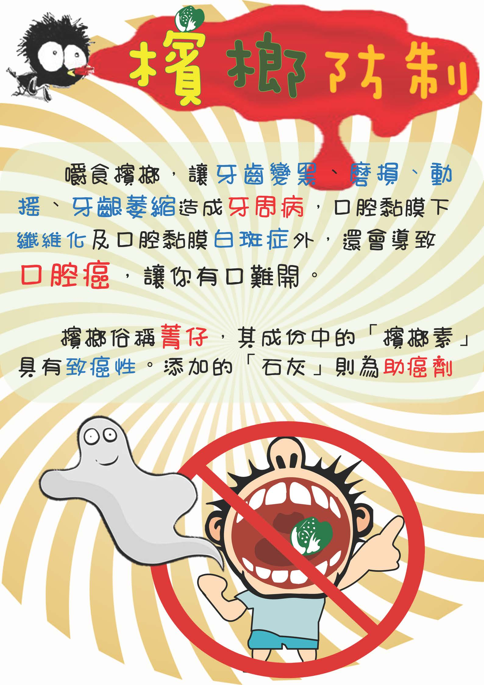

Slide 99
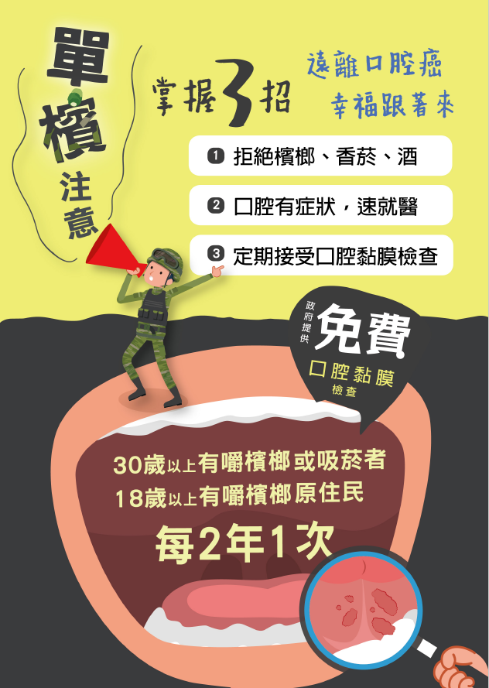
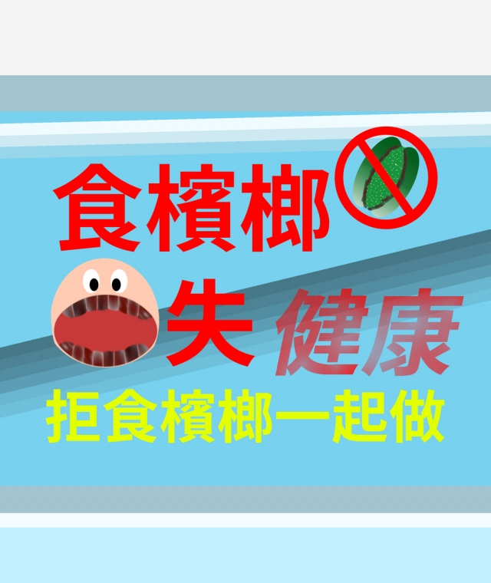

Slide 100
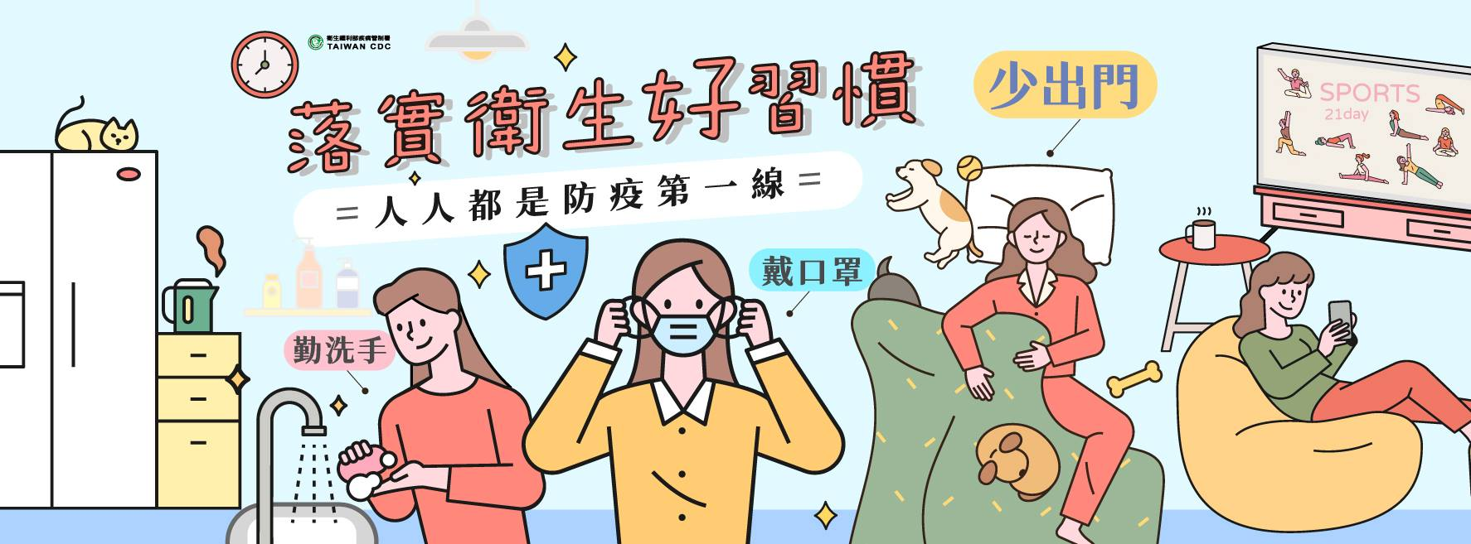
防疫生活不放假

Slide 101
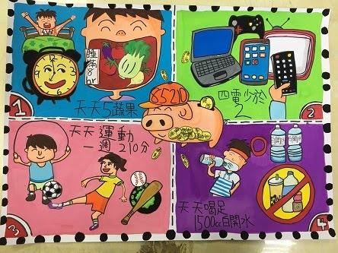
健康生活檢核
85210 要做到

Slide 102
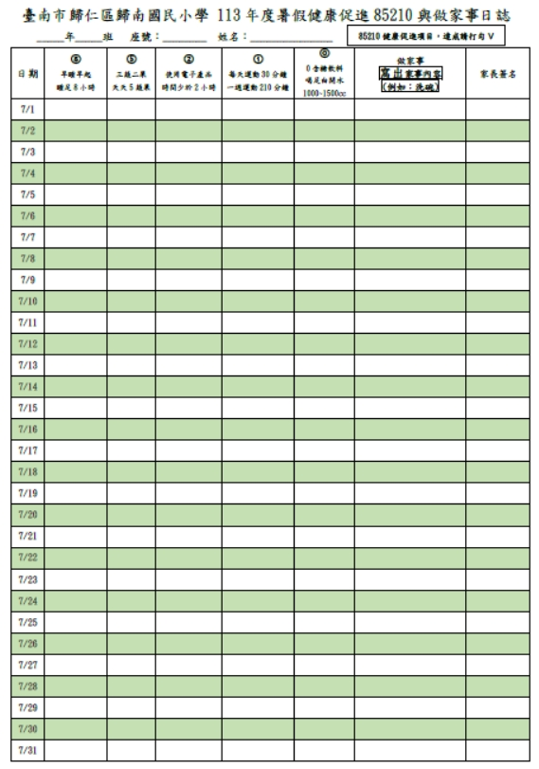
健康促進85210與做家事檢核日誌

Slide 103
113年暑假期間學生活動安全注意事項
十一、自殺防治：
正確求助觀念與求助流程，使學生瞭解可獲得協助之資源，以透過主動求助過程獲得解決問題
教育部製作「該怎麼預防青少年自殺-家長篇」（https://reurl.cc/7k3opy），視需要可聯繫學校協助轉介，或適時向當地衛生局或自殺防治中心尋求協助。
衛生福利部安心專線1925或1995，24小時免費諮詢服務。

Slide 106
113年暑假期間學生活動安全注意事項
十二、學生發生意外事件之通報與聯繫管道：
放暑假前進行暑期安全宣導。學校於獲知學生發生意外事件時，依教育部「校園安全及災害事件通報作業要點」規定，遇緊急重大事件或需主管教育行政機關協處之事件，必須於2小時內透過校園安全暨災害防救通報系統實施通報
教育部校安中心專線電話：(02)33437855、33437856，傳真：(02)33437920
教育部國民及學前教育署校安中心專線電話：(04)37061349，傳真： (04)23302764。

Slide 107
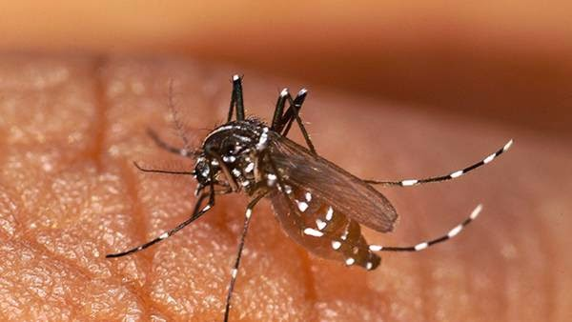
校園登革熱防治宣導

Slide 108
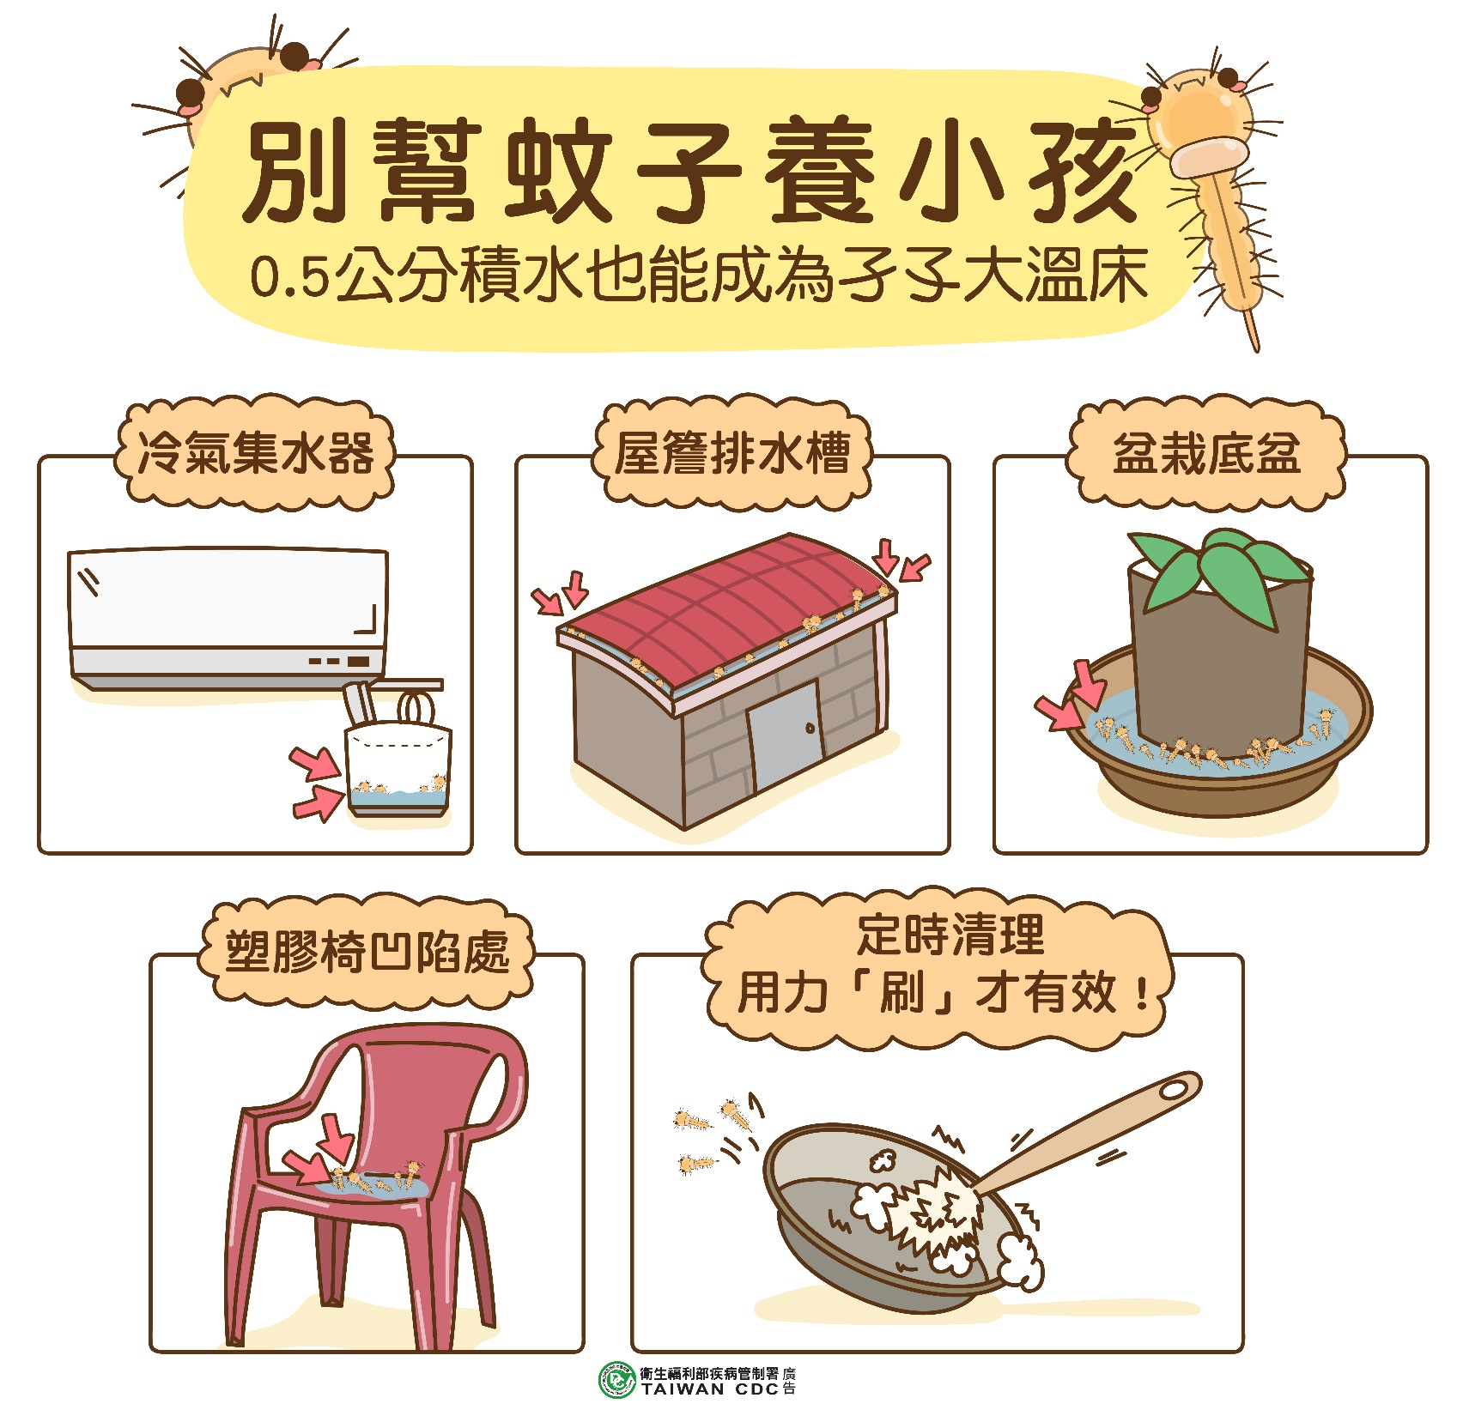

Slide 109
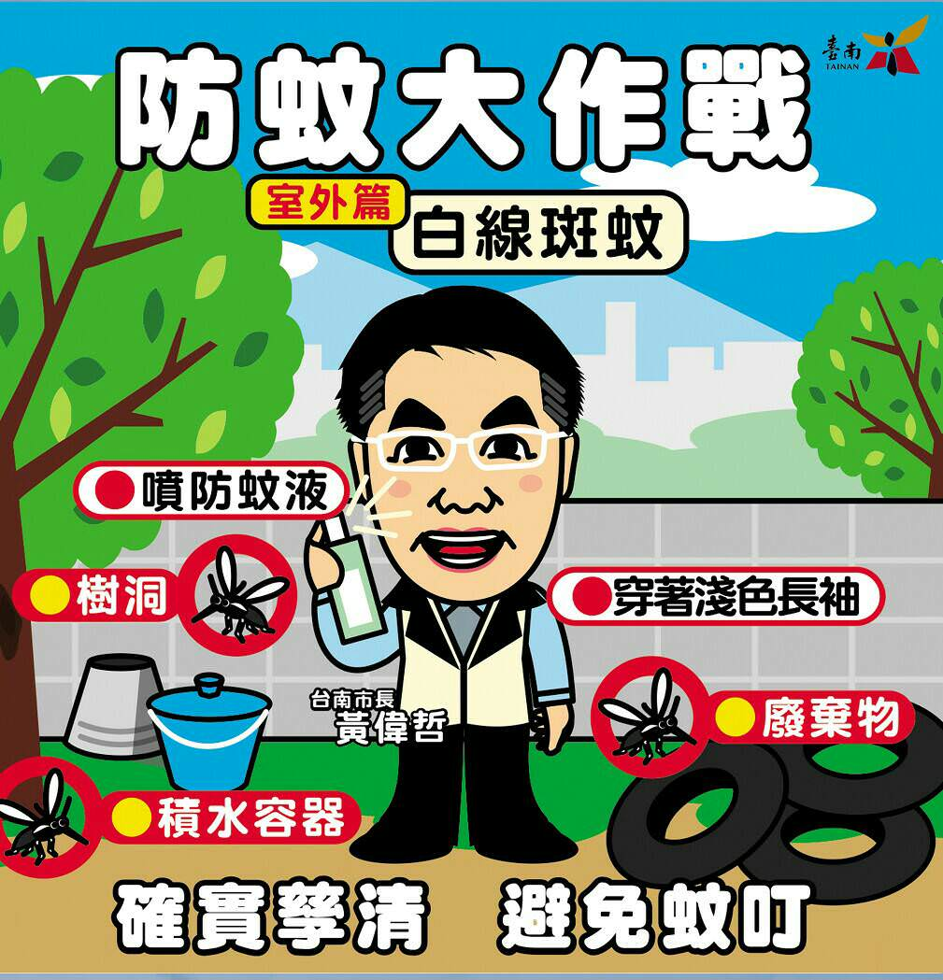

Slide 112
祝大家 暑假平安、健康、喜樂！

